Slide 1
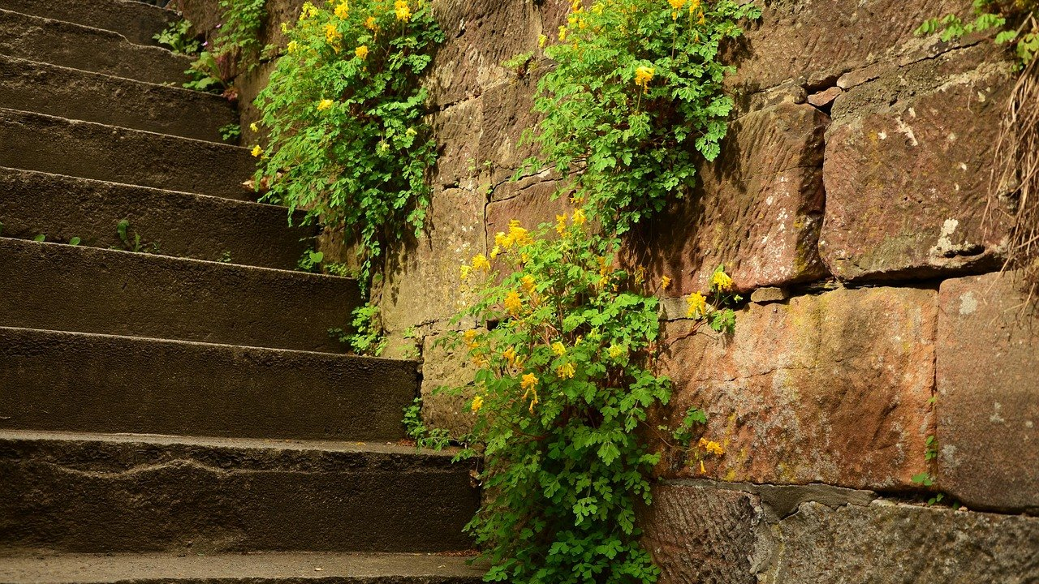
Fachadas del litoral
mediterráneo: marés,
mortero, monocapa y
hormigón
Carlos Castro
Ver el OA en pinturasespecializadas.lumbre.lat
Notes:
Objeto de aprendizaje de Lumbre · Carlos Castro
Enlace: https://pinturasespecializadas.lumbre.lat/object/fachadas-de-litoral-mediterraneo-mares-mortero-monocapa-y-hormigon

Slide 2
Acerca de este OA · 1 de 2
Objetivo
Reconocer los cuatro soportes de fachada más habituales en el litoral mediterráneo, explicar qué le pasa a cada uno y decidir una preparación compatible antes de proponer imprimación y acabado.
Descripción
Lección de soportes: marés, mortero, monocapa y hormigón. Qué se ve, qué se esconde y qué preparación pide cada uno para que el sistema agarre y dure.
Autoría: Carlos Castro
Fachadas del litoral mediterráneo: marés, mortero, monocapa y hormigón
2 / 75
Notes:
Enlace al OA: https://pinturasespecializadas.lumbre.lat/object/fachadas-de-litoral-mediterraneo-mares-mortero-monocapa-y-hormigon

Slide 3
Acerca de este OA · 2 de 2
Etiquetas: marés · monocapa · mortero · hormigón · fachadas · preparación de soporte · el litoral mediterráneo
Fachadas del litoral mediterráneo: marés, mortero, monocapa y hormigón
3 / 75
Notes:
Continuación de «Acerca de este OA» (2 de 2).

Slide 4
Fachadas del litoral mediterráneo: marés, mortero, monocapa y hormigón · 1 de 4
Una fachada de un pueblo del litoral mediterráneo tiene tres materiales en la misma pared: piedra de marés vista en el marco de una ventana, un remiendo de mortero de cemento que alguien hizo hace años y una monocapa pintada de blanco que se está desconchando.
El cliente quiere «pintarlo todo igual». El problema no es el color: es que los tres materiales absorben agua de forma distinta, se mueven de forma distinta y piden una preparación distinta. Si se trata la pared como una sola superficie, el acabado fallará primero donde cambia el material.
Fachadas del litoral mediterráneo: marés, mortero, monocapa y hormigón
4 / 75

Slide 5
Fachadas del litoral mediterráneo: marés, mortero, monocapa y hormigón · 2 de 4
Qué vas a poder hacer al terminar
Reconocer los cuatro soportes de fachada más habituales en el litoral mediterráneo, explicar qué le pasa a cada uno y decidir una preparación compatible antes de proponer imprimación y acabado.
•
Hecho verificado: consta en la norma, la ficha técnica o la etiqueta citada.
•
Recomendación de buenas prácticas: método de trabajo razonado; no es, por sí solo, una política de Pinturas Especializadas.
Fachadas del litoral mediterráneo: marés, mortero, monocapa y hormigón
5 / 75
Notes:
Continuación de «Fachadas del litoral mediterráneo: marés, mortero, monocapa y hormigón» (2 de 4).

Slide 6
Fachadas del litoral mediterráneo: marés, mortero, monocapa y hormigón · 3 de 4
•
Procedimiento interno pendiente: umbrales, equipos, plazos y responsables que debe confirmar dirección técnica.
•
Supuesto didáctico: las situaciones y cifras marcadas como ficticias sirven para practicar; no son datos de la empresa.
Fachadas del litoral mediterráneo: marés, mortero, monocapa y hormigón
6 / 75
Notes:
Continuación de «Fachadas del litoral mediterráneo: marés, mortero, monocapa y hormigón» (3 de 4).

Slide 7
Fachadas del litoral mediterráneo: marés, mortero, monocapa y hormigón · 4 de 4
Dependencia interna pendiente
Esta lección distingue el método general de las decisiones que corresponden a Pinturas Especializadas. Antes de aplicar un umbral, un importe o una facultad, confirma con dirección: Las referencias concretas del catálogo para morteros de reparación compatibles con marés. El criterio interno para derivar una reparación de marés que afecte a la estabilidad del muro. La ficha o el procedimiento de la empresa para documentar mezclas y reparaciones en obra. Los ensayos que se exigen antes de aceptar un soporte reparado.
Fachadas del litoral mediterráneo: marés, mortero, monocapa y hormigón
7 / 75
Notes:
Continuación de «Fachadas del litoral mediterráneo: marés, mortero, monocapa y hormigón» (4 de 4).

Slide 8
1 · Cuatro soportes, cuatro comportamientos · 1 de 3
En una fachada del litoral mediterráneo es habitual encontrar cuatro soportes, a veces en la misma pared:
Marés. Piedra calcárea porosa, formada por granos de arena unidos por carbonato cálcico. Absorbe agua con facilidad, es relativamente blanda y puede contener sales. Su enemigo no es solo la lluvia: es el agua que entra y sale con cambios de temperatura.
Fachadas del litoral mediterráneo: marés, mortero, monocapa y hormigón
8 / 75

Slide 9
1 · Cuatro soportes, cuatro comportamientos · 2 de 3
Mortero de cemento o de cal. La capa que iguala y protege el muro. Su comportamiento depende de la mezcla: un mortero muy rico en cemento es rígido y poco permeable al vapor; uno de cal es más flexible y transpirable.
Monocapa. Revestimiento aplicado en una o varias capas, con árido y ligante, que hace a la vez de regularización y acabado. No es una pintura: tiene espesor y una textura propia.
Hormigón. Material alcalino y denso, con armadura en su interior. Cuando se carbonata, baja su pH y la armadura puede corroerse.
Fachadas del litoral mediterráneo: marés, mortero, monocapa y hormigón
9 / 75
Notes:
Continuación de «1 · Cuatro soportes, cuatro comportamientos» (2 de 3).

Slide 10
1 · Cuatro soportes, cuatro comportamientos · 3 de 3
La primera decisión no es qué pintura va encima, sino qué material hay debajo y si puede secar. Un acabado que cierra el paso del vapor sobre un muro húmedo traslada el problema al interior del material.
Fachadas del litoral mediterráneo: marés, mortero, monocapa y hormigón
10 / 75
Notes:
Continuación de «1 · Cuatro soportes, cuatro comportamientos» (3 de 3).

Slide 11
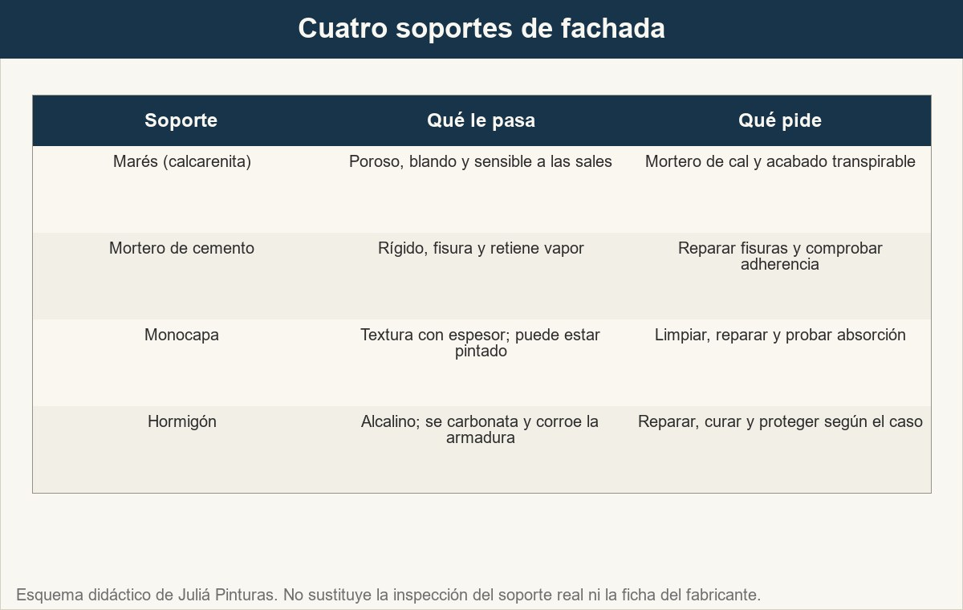
1 · Cuatro soportes, cuatro comportamientos
El mismo color sobre cuatro materiales distintos no produce el mismo resultado.
Ver imagen original en el OA
Notes:
Imagen del OA: assets/fig-2-cuatro-soportes.jpg
Texto alternativo: Matriz de cuatro soportes de fachada con cómo se reconocen, qué les pasa y qué preparación piden.
Pie: El mismo color sobre cuatro materiales distintos no produce el mismo resultado.
Enlace: https://pinturasespecializadas.lumbre.lat/object/fachadas-de-litoral-mediterraneo-mares-mortero-monocapa-y-hormigon

Slide 12
Actividad 1 · Relacionar · 1 de 2
Sección: 1 · Cuatro soportes, cuatro comportamientos
Une cada soporte con la señal que ayuda a reconocerlo.
Columna A
1. Marés
2. Mortero de cemento
3. Monocapa
4. Hormigón
Columna B
A) Capa gris, dura y a menudo fisurada sobre el muro
Fachadas del litoral mediterráneo: marés, mortero, monocapa y hormigón
12 / 75
Notes:
Solución: Marés → Piedra arenosa y porosa que absorbe agua y puede soltar arena
Mortero de cemento → Capa gris, dura y a menudo fisurada sobre el muro
Monocapa → Revestimiento con textura y espesor, no una simple capa de pintura
Hormigón → Superficie densa con juntas, coqueras o armadura visible
Evidencia: Apartado 1: descripción y reconocimiento de los cuatro soportes.
Enlace al OA: https://pinturasespecializadas.lumbre.lat/object/fachadas-de-litoral-mediterraneo-mares-mortero-monocapa-y-hormigon

Slide 13
Actividad 1 · Relacionar · 2 de 2
B) Revestimiento con textura y espesor, no una simple capa de pintura
C) Superficie densa con juntas, coqueras o armadura visible
D) Piedra arenosa y porosa que absorbe agua y puede soltar arena
Fachadas del litoral mediterráneo: marés, mortero, monocapa y hormigón
13 / 75
Notes:
Continuación de «Actividad 1 · Relacionar» (2 de 2).

Slide 14
2 · Marés: la piedra tiene que respirar · 1 de 3
El marés es una roca sedimentaria porosa. Esa porosidad es la razón de su encanto y de su fragilidad: el agua entra, disuelve sales y, al evaporarse, cristaliza dentro o en la superficie. La presión de cristalización puede deshacer la piedra grano a grano.
Qué no hacer. Reparar con un mortero muy rico en cemento, más rígido y menos permeable que la piedra. El remiendo aguanta, pero el agua queda atrapada en el marés y sale por donde puede: alrededor del remiendo, con sales y desprendimientos.
Fachadas del litoral mediterráneo: marés, mortero, monocapa y hormigón
14 / 75

Slide 15
2 · Marés: la piedra tiene que respirar · 2 de 3
Qué hacer. Usar morteros compatibles —habitualmente de cal— y acabados que dejen transpirar. Limpiar sin abrasión agresiva y sin presión que arranque grano. Si la piedra se pinta, el sistema debe ser compatible con un soporte mineral y poroso, y debe comprobarse antes que la piedra está sana y seca.
Qué comprobar. Absorción, cohesión superficial (¿suelta arena al frotar?), presencia de sales y humedad de fondo. Un marés que se deshace no se salva con pintura: se repara o se consulta.
Fachadas del litoral mediterráneo: marés, mortero, monocapa y hormigón
15 / 75
Notes:
Continuación de «2 · Marés: la piedra tiene que respirar» (2 de 3).

Slide 16
2 · Marés: la piedra tiene que respirar · 3 de 3
No todos los marés son iguales: cambian el grano, la porosidad y la resistencia según la cantera y la pieza. Por eso la ficha del sistema y la prueba en una zona pequeña valen más que una receta general.
Fachadas del litoral mediterráneo: marés, mortero, monocapa y hormigón
16 / 75
Notes:
Continuación de «2 · Marés: la piedra tiene que respirar» (3 de 3).

Slide 17
2 · Marés: la piedra tiene que respirar · Antes de pintar marés · Paso 1 de 5
Paso 1
Comprueba si la piedra suelta arena o se deshace al frotar.
Fachadas del litoral mediterráneo: marés, mortero, monocapa y hormigón
17 / 75
Notes:
Recorrido: Antes de pintar marés
Paso 1 de 5: Paso 1
Texto del paso: Comprueba si la piedra suelta arena o se deshace al frotar.
Enlace: https://pinturasespecializadas.lumbre.lat/object/fachadas-de-litoral-mediterraneo-mares-mortero-monocapa-y-hormigon

Slide 18
2 · Marés: la piedra tiene que respirar · Antes de pintar marés · Paso 2 de 5
Paso 2
Busca sales, humedad de fondo y remiendos de cemento.
Fachadas del litoral mediterráneo: marés, mortero, monocapa y hormigón
18 / 75
Notes:
Recorrido: Antes de pintar marés
Paso 2 de 5: Paso 2
Texto del paso: Busca sales, humedad de fondo y remiendos de cemento.
Enlace: https://pinturasespecializadas.lumbre.lat/object/fachadas-de-litoral-mediterraneo-mares-mortero-monocapa-y-hormigon

Slide 19
2 · Marés: la piedra tiene que respirar · Antes de pintar marés · Paso 3 de 5
Paso 3
Retira lo que no se sostiene y repara con mortero compatible.
Fachadas del litoral mediterráneo: marés, mortero, monocapa y hormigón
19 / 75
Notes:
Recorrido: Antes de pintar marés
Paso 3 de 5: Paso 3
Texto del paso: Retira lo que no se sostiene y repara con mortero compatible.
Enlace: https://pinturasespecializadas.lumbre.lat/object/fachadas-de-litoral-mediterraneo-mares-mortero-monocapa-y-hormigon

Slide 20
2 · Marés: la piedra tiene que respirar · Antes de pintar marés · Paso 4 de 5
Paso 4
Deja secar y verifica absorción y pH antes de imprimar.
Fachadas del litoral mediterráneo: marés, mortero, monocapa y hormigón
20 / 75
Notes:
Recorrido: Antes de pintar marés
Paso 4 de 5: Paso 4
Texto del paso: Deja secar y verifica absorción y pH antes de imprimar.
Enlace: https://pinturasespecializadas.lumbre.lat/object/fachadas-de-litoral-mediterraneo-mares-mortero-monocapa-y-hormigon

Slide 21
2 · Marés: la piedra tiene que respirar · Antes de pintar marés · Paso 5 de 5
Paso 5
Elige un sistema mineral o transpirable y prueba en una zona pequeña.
Fachadas del litoral mediterráneo: marés, mortero, monocapa y hormigón
21 / 75
Notes:
Recorrido: Antes de pintar marés
Paso 5 de 5: Paso 5
Texto del paso: Elige un sistema mineral o transpirable y prueba en una zona pequeña.
Enlace: https://pinturasespecializadas.lumbre.lat/object/fachadas-de-litoral-mediterraneo-mares-mortero-monocapa-y-hormigon

Slide 22
Actividad 2 · Opción múltiple
Sección: 2 · Marés: la piedra tiene que respirar
¿Por qué es problemático reparar una zona de marés con un mortero muy rico en cemento?
A) Porque el cemento siempre es más caro que la cal.
B) Porque el mortero es más rígido y menos permeable que la piedra, y el agua queda atrapada.
C) Porque el color del cemento no coincide con el de la piedra.
D) Porque el cemento impide que la pintura se seque al sol.
Fachadas del litoral mediterráneo: marés, mortero, monocapa y hormigón
22 / 75
Notes:
Solución: B) Porque el mortero es más rígido y menos permeable que la piedra, y el agua queda atrapada.
Explicación: El problema es físico: si el remiendo es menos permeable y más rígido que la piedra, el agua que entra en el marés no sale por el remiendo y busca otro camino, arrastrando sales. El color es secundario frente a la compatibilidad.
Evidencia: Apartado 2: porosidad del marés y compatibilidad de la reparación.
Enlace al OA: https://pinturasespecializadas.lumbre.lat/object/fachadas-de-litoral-mediterraneo-mares-mortero-monocapa-y-hormigon

Slide 23
3 · Mortero y monocapa: la superficie que parece lisa · 1 de 3
Un mortero o una monocapa pueden parecer una superficie continua y sana, pero esconder lo que decide el resultado: adherencia, humedad, fisuras y absorción.
Adherencia. Se comprueba con un corte en rejilla y cinta, o con un golpe suave que revela zonas huecas. Si la capa suena hueca, no se pinta encima: se retira lo suelto y se repara.
Fachadas del litoral mediterráneo: marés, mortero, monocapa y hormigón
23 / 75

Slide 24
3 · Mortero y monocapa: la superficie que parece lisa · 2 de 3
Humedad. Un revestimiento húmedo no debe cerrarse con un acabado poco permeable. Se mide con el instrumento adecuado y se interpreta según el material; una lectura sin unidad, sin instrumento y sin referencia no es una medida.
Fisuras. Una fisura fina y estable puede tratarse con un sistema de puenteo; una grieta que aumenta, atraviesa el revestimiento o coincide con una junta estructural se documenta y se deriva.
Fachadas del litoral mediterráneo: marés, mortero, monocapa y hormigón
24 / 75
Notes:
Continuación de «3 · Mortero y monocapa: la superficie que parece lisa» (2 de 3).

Slide 25
3 · Mortero y monocapa: la superficie que parece lisa · 3 de 3
Absorción. Las zonas reparadas absorben distinto que el resto. Si no se iguala la absorción con una imprimación adecuada, el acabado queda con manchas de brillo o color.
La monocapa tiene otra trampa: su textura se confunde con solidez. Una monocapa descascarillada por capas no se arregla con más pintura; se investiga por qué perdió adherencia.
Fachadas del litoral mediterráneo: marés, mortero, monocapa y hormigón
25 / 75
Notes:
Continuación de «3 · Mortero y monocapa: la superficie que parece lisa» (3 de 3).

Slide 26
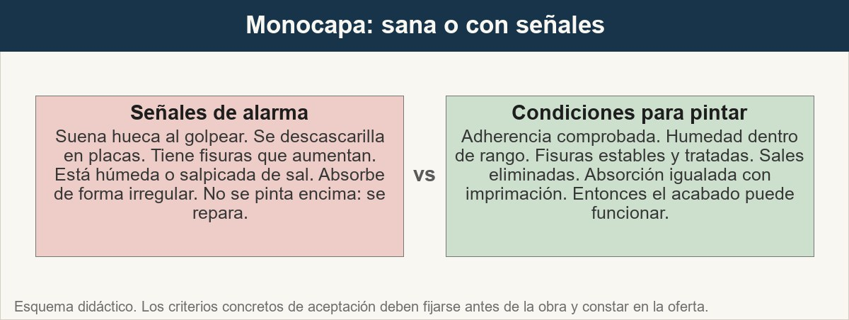
3 · Mortero y monocapa: la superficie que parece lisa
La textura no es prueba de salud: la adherencia y la humedad se comprueban.
Ver imagen original en el OA
Notes:
Imagen del OA: assets/fig-3-monocapa-sana-o-senal.jpg
Texto alternativo: Comparación entre una monocapa sana y una monocapa con señales de alarma que impiden pintar directamente.
Pie: La textura no es prueba de salud: la adherencia y la humedad se comprueban.
Enlace: https://pinturasespecializadas.lumbre.lat/object/fachadas-de-litoral-mediterraneo-mares-mortero-monocapa-y-hormigon

Slide 27
Actividad 3 · Verdadero o falso
Sección: 3 · Mortero y monocapa: la superficie que parece lisa
Si una monocapa tiene buena textura y color uniforme, se puede pintar sin comprobar adherencia ni humedad.
A) Verdadero
B) Falso
Fachadas del litoral mediterráneo: marés, mortero, monocapa y hormigón
27 / 75
Notes:
Solución: Falso
Explicación: La apariencia no informa de la adherencia ni del contenido de humedad. Una monocapa puede verse bien y estar hueca o húmeda; pintarla solo retrasa el fallo y complica la reparación.
Evidencia: Apartado 3: qué se comprueba en mortero y monocapa.
Enlace al OA: https://pinturasespecializadas.lumbre.lat/object/fachadas-de-litoral-mediterraneo-mares-mortero-monocapa-y-hormigon

Slide 28
4 · Hormigón: carbonatación y armadura · 1 de 3
El hormigón recién curado es muy alcalino. Esa alcalinidad protege la armadura de acero mediante una capa pasivante. Con el tiempo, el dióxido de carbono del aire penetra en el hormigón y reacciona con la cal; es la carbonatación. El pH baja y, cuando llega a la armadura, la protección desaparece: con humedad y oxígeno, el acero empieza a corroer y aumenta de volumen, lo que agrieta y desprende el recubrimiento.
Fachadas del litoral mediterráneo: marés, mortero, monocapa y hormigón
28 / 75

Slide 29
4 · Hormigón: carbonatación y armadura · 2 de 3
Qué se ve. Manchas de óxido, fisuras paralelas a la armadura, desprendimientos en placas y, a veces, armadura visible. La carbonatación en sí no se ve: se comprueba con un indicador de pH sobre una zona recién expuesta.
Qué hace un recubrimiento. Un sistema anticarbonatación reduce la entrada de CO₂. Su eficacia depende del espesor, de la continuidad y de que el hormigón esté sano. No repara una armadura ya corroída ni sustituye una reparación estructural.
Fachadas del litoral mediterráneo: marés, mortero, monocapa y hormigón
29 / 75
Notes:
Continuación de «4 · Hormigón: carbonatación y armadura» (2 de 3).

Slide 30
4 · Hormigón: carbonatación y armadura · 3 de 3
Qué comprobar. Profundidad de carbonatación, estado de la armadura, humedad y presencia de cloruros en zonas costeras. Si hay armadura corroída, se repara primero; después se protege.
Fachadas del litoral mediterráneo: marés, mortero, monocapa y hormigón
30 / 75
Notes:
Continuación de «4 · Hormigón: carbonatación y armadura» (3 de 3).

Slide 31
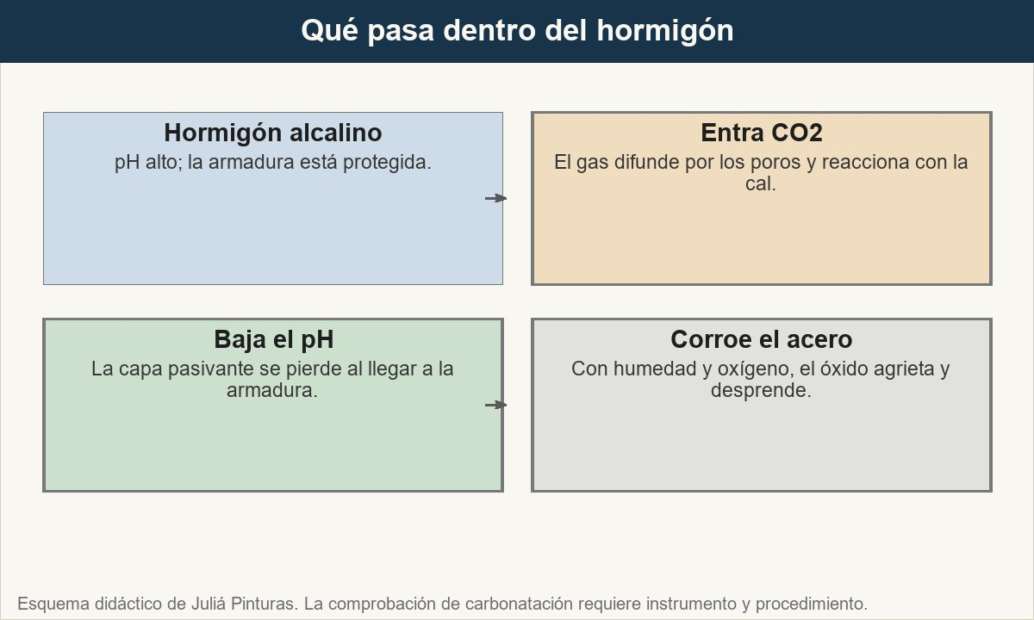
4 · Hormigón: carbonatación y armadura
La carbonatación no se ve; se mide. El óxido es la consecuencia, no el punto de partida.
Ver imagen original en el OA
Notes:
Imagen del OA: assets/fig-4-carbonatacion.jpg
Texto alternativo: Flujo de cuatro etapas que explica cómo la carbonatación baja el pH del hormigón y acaba afectando a la armadura.
Pie: La carbonatación no se ve; se mide. El óxido es la consecuencia, no el punto de partida.
Enlace: https://pinturasespecializadas.lumbre.lat/object/fachadas-de-litoral-mediterraneo-mares-mortero-monocapa-y-hormigon

Slide 32
Actividad 4 · Opción múltiple
Sección: 4 · Hormigón: carbonatación y armadura
En una fachada de hormigón con manchas de óxido y una fisura paralela a la armadura, ¿cuál es la respuesta correcta?
A) Aplicar una pintura anticarbonatación directamente sobre el óxido.
B) Documentar el estado, comprobar carbonatación y armadura, reparar y después proteger.
C) Tapar la fisura con masilla y pintar del mismo color.
D) Dar dos manos de esmalte para que no entre agua.
Fachadas del litoral mediterráneo: marés, mortero, monocapa y hormigón
32 / 75
Notes:
Solución: B) Documentar el estado, comprobar carbonatación y armadura, reparar y después proteger.
Explicación: El óxido visible indica que la armadura ya está afectada. Un recubrimiento anticarbonatación protege hormigón sano; antes hay que evaluar y reparar. Tapar o esmaltar sin diagnóstico oculta el problema y puede acelerar la corrosión.
Evidencia: Apartado 4: carbonatación, armadura y límites del recubrimiento.
Enlace al OA: https://pinturasespecializadas.lumbre.lat/object/fachadas-de-litoral-mediterraneo-mares-mortero-monocapa-y-hormigon

Slide 33
5 · Preparar sin destruir: limpiar, reparar, igualar · 1 de 3
La preparación no es un trámite previo: es la parte del sistema que hace que las capas siguientes puedan cumplir su función. El orden importa.
Limpiar. Retirar polvo, grasa, restos de pintura suelta, sales y vegetación. La limpieza con agua a presión debe ajustarse al soporte: en marés o en mortero degradado, una presión alta arranca material sano.
Fachadas del litoral mediterráneo: marés, mortero, monocapa y hormigón
33 / 75

Slide 34
5 · Preparar sin destruir: limpiar, reparar, igualar · 2 de 3
Reparar. Rellenar coqueras y fisuras con un mortero compatible, ni más rígido ni más impermeable que el soporte. Respetar tiempos de curado antes de pintar.
Igualar. Las zonas reparadas y las antiguas absorben distinto. Una imprimación adecuada iguala la absorción, fija partículas sueltas o sella según lo que pida el sistema.
Verificar. Antes de la primera mano: humedad, pH, adherencia, limpieza y continuidad de la reparación. Si algo no cumple, se detiene la obra; no se compensa con más pintura.
Fachadas del litoral mediterráneo: marés, mortero, monocapa y hormigón
34 / 75
Notes:
Continuación de «5 · Preparar sin destruir: limpiar, reparar, igualar» (2 de 3).

Slide 35
5 · Preparar sin destruir: limpiar, reparar, igualar · 3 de 3
Una reparación mal curada es una bomba de tiempo: la humedad atrapada sale después, y el acabado se desprende justo en el borde del remiendo.
Fachadas del litoral mediterráneo: marés, mortero, monocapa y hormigón
35 / 75
Notes:
Continuación de «5 · Preparar sin destruir: limpiar, reparar, igualar» (3 de 3).

Slide 36
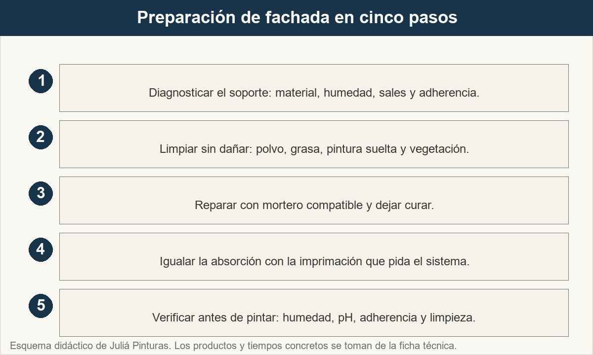
5 · Preparar sin destruir: limpiar, reparar, igualar
Preparar es decidir con el soporte, no solo limpiar la superficie.
Ver imagen original en el OA
Notes:
Imagen del OA: assets/fig-5-preparacion.jpg
Texto alternativo: Secuencia de cinco pasos de preparación de una fachada: diagnosticar, limpiar, reparar, igualar y verificar.
Pie: Preparar es decidir con el soporte, no solo limpiar la superficie.
Enlace: https://pinturasespecializadas.lumbre.lat/object/fachadas-de-litoral-mediterraneo-mares-mortero-monocapa-y-hormigon

Slide 37
Actividad 5 · Clasificar · 1 de 2
Sección: 5 · Preparar sin destruir: limpiar, reparar, igualar
Clasifica cada acción según el paso de preparación al que pertenece.
Categorías
• Limpiar
• Reparar
• Igualar
1. Retirar pintura que se levanta en placas.
2. Rellenar una coquera con mortero compatible.
Fachadas del litoral mediterráneo: marés, mortero, monocapa y hormigón
37 / 75
Notes:
Solución: 1. Retirar pintura que se levanta en placas. → Limpiar
2. Rellenar una coquera con mortero compatible. → Reparar
3. Aplicar una imprimación para uniformar la absorción. → Igualar
4. Eliminar polvo y restos de vegetación de la pared. → Limpiar
5. Sellar una fisura fina y estable antes del acabado. → Reparar
6. Fijar partículas sueltas con un consolidante adecuado. → Igualar
Evidencia: Apartado 5: orden y contenido de la preparación.
Enlace al OA: https://pinturasespecializadas.lumbre.lat/object/fachadas-de-litoral-mediterraneo-mares-mortero-monocapa-y-hormigon

Slide 38
Actividad 5 · Clasificar · 2 de 2
3. Aplicar una imprimación para uniformar la absorción.
4. Eliminar polvo y restos de vegetación de la pared.
5. Sellar una fisura fina y estable antes del acabado.
6. Fijar partículas sueltas con un consolidante adecuado.
Clasifica cada elemento en una de las categorías.
Fachadas del litoral mediterráneo: marés, mortero, monocapa y hormigón
38 / 75
Notes:
Continuación de «Actividad 5 · Clasificar» (2 de 2).

Slide 39
6 · Lo que no se arregla con pintura · 1 de 3
Hay defectos que se ven en la fachada pero no pertenecen al recubrimiento:
•
Grietas que aumentan o atraviesan el muro. Pueden indicar movimiento, asiento o un problema estructural. Se miden y se derivan.
•
Filtraciones activas. Si entra agua por un remate, una junta o una cubierta, la pintura no detiene el agua; como mucho, la esconde.
Fachadas del litoral mediterráneo: marés, mortero, monocapa y hormigón
39 / 75

Slide 40
6 · Lo que no se arregla con pintura · 2 de 3
•
Sales sin control de la fuente. Si el agua sigue llegando, la eflorescencia vuelve aunque se limpie.
•
Armadura corroída. El óxido que empuja el hormigón necesita reparación, no una capa más.
•
Marés que se deshace. La pérdida de cohesión se trata antes de pensar en el acabado.
Fachadas del litoral mediterráneo: marés, mortero, monocapa y hormigón
40 / 75
Notes:
Continuación de «6 · Lo que no se arregla con pintura» (2 de 3).

Slide 41
6 · Lo que no se arregla con pintura · 3 de 3
En estos casos, la respuesta profesional es la misma que en el diagnóstico: describir el hecho, acotar la zona, explicar el límite y escalar. La tienda puede suministrar el sistema de acabado cuando el problema de base esté resuelto; lo que no puede es prometer que la pintura sustituye la reparación.
Fachadas del litoral mediterráneo: marés, mortero, monocapa y hormigón
41 / 75
Notes:
Continuación de «6 · Lo que no se arregla con pintura» (3 de 3).

Slide 42
Actividad 6 · Detective de errores · 1 de 2
Sección: 6 · Lo que no se arregla con pintura
Cinco frases de una visita a una fachada. Marca las que no se sostienen.
A) «La grieta aumenta cada año, pero con masilla elástica y pintura queda resuelta.»
B) «La mancha de humedad viene de una junta; primero hay que corregir la entrada de agua.»
C) «El marés suelta arena, así que le doy una mano de pintura plástica para fijarlo.»
Fachadas del litoral mediterráneo: marés, mortero, monocapa y hormigón
42 / 75
Notes:
Solución: B) «La mancha de humedad viene de una junta; primero hay que corregir la entrada de agua.»
Explicación: Una grieta evolutiva no se tapa; un marés que pierde cohesión no se fija con pintura plástica; y ningún impermeabilizante repara una armadura corroída. Las frases segunda y cuarta identifican la causa y derivan correctamente.
Evidencia: Apartado 6: defectos que superan el alcance del recubrimiento.
Enlace al OA: https://pinturasespecializadas.lumbre.lat/object/fachadas-de-litoral-mediterraneo-mares-mortero-monocapa-y-hormigon

Slide 43
Actividad 6 · Detective de errores · 2 de 2
D) «Hay óxido y una fisura paralela a la armadura; documento y derivo para reparar.»
E) «Con un impermeabilizante fuerte ya no hará falta reparar la armadura.»
Fachadas del litoral mediterráneo: marés, mortero, monocapa y hormigón
43 / 75
Notes:
Continuación de «Actividad 6 · Detective de errores» (2 de 2).

Slide 44
7 · Del soporte a la ficha del sistema · 1 de 2
La ficha de soporte se completa con lo que se ve y lo que se comprueba, no con lo que se supone. Para cada zona de la fachada se anota: material, edad aparente, humedad, sales, adherencia, fisuras, reparaciones previas y acceso.
Después se traduce a decisiones: qué se retira, con qué se repara, qué imprimación iguala la absorción y qué acabado cumple la función. Si una zona no se puede identificar, se trata como desconocida y se prueba antes de extender el sistema.
Fachadas del litoral mediterráneo: marés, mortero, monocapa y hormigón
44 / 75

Slide 45
7 · Del soporte a la ficha del sistema · 2 de 2
La ficha también sirve para explicar el presupuesto: no cuesta lo mismo preparar una monocapa sana que sanear un paño de marés con remiendos. Y sirve para el mantenimiento: saber qué se hizo permite saber qué mirar en la próxima revisión.
Fachadas del litoral mediterráneo: marés, mortero, monocapa y hormigón
45 / 75
Notes:
Continuación de «7 · Del soporte a la ficha del sistema» (2 de 2).

Slide 46
7 · Del soporte a la ficha del sistema · Cerrar la ficha de soporte · Paso 1 de 5
Paso 1
Dibuja la fachada y divide por materiales y orientaciones.
Fachadas del litoral mediterráneo: marés, mortero, monocapa y hormigón
46 / 75
Notes:
Recorrido: Cerrar la ficha de soporte
Paso 1 de 5: Paso 1
Texto del paso: Dibuja la fachada y divide por materiales y orientaciones.
Enlace: https://pinturasespecializadas.lumbre.lat/object/fachadas-de-litoral-mediterraneo-mares-mortero-monocapa-y-hormigon

Slide 47
7 · Del soporte a la ficha del sistema · Cerrar la ficha de soporte · Paso 2 de 5
Paso 2
Anota en cada zona lo observado y lo comprobado, con fecha.
Fachadas del litoral mediterráneo: marés, mortero, monocapa y hormigón
47 / 75
Notes:
Recorrido: Cerrar la ficha de soporte
Paso 2 de 5: Paso 2
Texto del paso: Anota en cada zona lo observado y lo comprobado, con fecha.
Enlace: https://pinturasespecializadas.lumbre.lat/object/fachadas-de-litoral-mediterraneo-mares-mortero-monocapa-y-hormigon

Slide 48
7 · Del soporte a la ficha del sistema · Cerrar la ficha de soporte · Paso 3 de 5
Paso 3
Marca las reparaciones previas y los remiendos de otro material.
Fachadas del litoral mediterráneo: marés, mortero, monocapa y hormigón
48 / 75
Notes:
Recorrido: Cerrar la ficha de soporte
Paso 3 de 5: Paso 3
Texto del paso: Marca las reparaciones previas y los remiendos de otro material.
Enlace: https://pinturasespecializadas.lumbre.lat/object/fachadas-de-litoral-mediterraneo-mares-mortero-monocapa-y-hormigon

Slide 49
7 · Del soporte a la ficha del sistema · Cerrar la ficha de soporte · Paso 4 de 5
Paso 4
Decide preparación, imprimación y acabado por zona.
Fachadas del litoral mediterráneo: marés, mortero, monocapa y hormigón
49 / 75
Notes:
Recorrido: Cerrar la ficha de soporte
Paso 4 de 5: Paso 4
Texto del paso: Decide preparación, imprimación y acabado por zona.
Enlace: https://pinturasespecializadas.lumbre.lat/object/fachadas-de-litoral-mediterraneo-mares-mortero-monocapa-y-hormigon

Slide 50
7 · Del soporte a la ficha del sistema · Cerrar la ficha de soporte · Paso 5 de 5
Paso 5
Señala lo que queda pendiente y quién debe resolverlo.
Fachadas del litoral mediterráneo: marés, mortero, monocapa y hormigón
50 / 75
Notes:
Recorrido: Cerrar la ficha de soporte
Paso 5 de 5: Paso 5
Texto del paso: Señala lo que queda pendiente y quién debe resolverlo.
Enlace: https://pinturasespecializadas.lumbre.lat/object/fachadas-de-litoral-mediterraneo-mares-mortero-monocapa-y-hormigon

Slide 51
Actividad 7 · Completar la frase
Sección: 7 · Del soporte a la ficha del sistema
En marés se evita un mortero rígido y poco permeable porque el agua queda ___ en la piedra. En hormigón, la ___ baja el pH y deja la armadura sin protección. Antes de pintar hay que comprobar humedad, pH y ___.
Fachadas del litoral mediterráneo: marés, mortero, monocapa y hormigón
51 / 75
Notes:
Solución: atrapada · carbonatación · adherencia
Explicación: La incompatibilidad de porosidad atrapa agua en el marés; la carbonatación reduce la alcalinidad del hormigón; y la humedad, el pH y la adherencia son comprobaciones previas imprescindibles.
Evidencia: Apartados 2, 4 y 7: soporte, patología y ficha.
Enlace al OA: https://pinturasespecializadas.lumbre.lat/object/fachadas-de-litoral-mediterraneo-mares-mortero-monocapa-y-hormigon

Slide 52
Herramienta de trabajo: ficha de soporte de fachada
Se rellena por zonas, no por toda la fachada de una vez. Cada fila obliga a separar lo observado de lo comprobado y a decidir una preparación concreta.
Fachadas del litoral mediterráneo: marés, mortero, monocapa y hormigón
52 / 75

Slide 53
Herramienta de trabajo: ficha de soporte de fachada
Modelo didáctico. Las referencias de morteros y sistemas deben confirmarse con dirección técnica y con la ficha del fabricante.
Fachadas del litoral mediterráneo: marés, mortero, monocapa y hormigón
53 / 75
Notes:
Título completo de la tabla que sigue.

Slide 54
Tabla · 1 de 2
Campo | Qué se anota | Regla
Zona | Paño, orientación y altura | Sin localización no hay decisión
Material | Marés, mortero, monocapa u hormigón | Si hay duda, se prueba
Estado | Cohesión, fisuras, huecos y desprendimientos | Describir, no adjetivar
Humedad | Instrumento, valor, unidad y fecha | Sin unidad no es medida
Fachadas del litoral mediterráneo: marés, mortero, monocapa y hormigón
54 / 75
Notes:
Tabla del OA: Tabla
Enlace: https://pinturasespecializadas.lumbre.lat/object/fachadas-de-litoral-mediterraneo-mares-mortero-monocapa-y-hormigon

Slide 55
Tabla · 2 de 2
Campo | Qué se anota | Regla
Sales | Tipo, extensión y recurrencia | Buscar el origen del agua
Adherencia | Cinta, corte o golpe; resultado | Lo hueco se retira
Reparaciones | Material y antigüedad del remiendo | Comprobar compatibilidad
Preparación | Limpieza, reparación e imprimación | Una decisión por zona
Límite | Qué no cubre el sistema | Escribirlo en la oferta
Fachadas del litoral mediterráneo: marés, mortero, monocapa y hormigón
55 / 75
Notes:
Tabla del OA: Tabla
Enlace: https://pinturasespecializadas.lumbre.lat/object/fachadas-de-litoral-mediterraneo-mares-mortero-monocapa-y-hormigon

Slide 56
Herramienta de trabajo: ficha de soporte de fachada
Cómo usarla
Si una zona no se puede identificar o medir, se marca «pendiente» y se explica al cliente qué falta. La ficha no se completa con suposiciones para que parezca cerrada.
Fachadas del litoral mediterráneo: marés, mortero, monocapa y hormigón
56 / 75

Slide 57
Repaso activo · Memoria: soporte y cuidado
Cara A | Cara B
Marés | Mortero de cal y acabado transpirable
Mortero de cemento | Comprobar adherencia y fisuras
Monocapa | No confundir textura con solidez
Hormigón | Vigilar carbonatación y armadura
Zona reparada | Igualar la absorción antes de pintar
Grieta evolutiva | Medir y derivar, no tapar
Fachadas del litoral mediterráneo: marés, mortero, monocapa y hormigón
57 / 75
Notes:
Tabla del OA: Repaso activo · Memoria: soporte y cuidado
Enlace: https://pinturasespecializadas.lumbre.lat/object/fachadas-de-litoral-mediterraneo-mares-mortero-monocapa-y-hormigon

Slide 58
Repaso activo · Memoria: soporte y cuidado · Cómo practicar
Este es el contenido estático del juego. Para emparejar las cartas y practicar la interacción, abre el OA.
Abrir el juego en el OA
Fachadas del litoral mediterráneo: marés, mortero, monocapa y hormigón
58 / 75
Notes:
Juego de memoria: Repaso activo · Memoria: soporte y cuidado
Enlace: https://pinturasespecializadas.lumbre.lat/object/fachadas-de-litoral-mediterraneo-mares-mortero-monocapa-y-hormigon

Slide 59
Repaso activo · Tarjetas de repaso rápido · Tarjeta 1 de 5
Pregunta
¿Por qué el marés pide morteros de cal?
Fachadas del litoral mediterráneo: marés, mortero, monocapa y hormigón
59 / 75
Notes:
Anverso: ¿Por qué el marés pide morteros de cal?
Reverso: Porque son más flexibles y permeables, compatibles con una piedra porosa que necesita secar.
Enlace: https://pinturasespecializadas.lumbre.lat/object/fachadas-de-litoral-mediterraneo-mares-mortero-monocapa-y-hormigon

Slide 60
Repaso activo · Tarjetas de repaso rápido · Tarjeta 1 de 5 · Respuesta
Respuesta
Porque son más flexibles y permeables, compatibles con una piedra porosa que necesita secar.
Fachadas del litoral mediterráneo: marés, mortero, monocapa y hormigón
60 / 75
Notes:
Respuesta de la tarjeta 1.

Slide 61
Repaso activo · Tarjetas de repaso rápido · Tarjeta 2 de 5
Pregunta
¿Qué es la carbonatación del hormigón?
Fachadas del litoral mediterráneo: marés, mortero, monocapa y hormigón
61 / 75
Notes:
Anverso: ¿Qué es la carbonatación del hormigón?
Reverso: La entrada de CO2 que reduce la alcalinidad y deja la armadura sin protección frente a la corrosión.
Enlace: https://pinturasespecializadas.lumbre.lat/object/fachadas-de-litoral-mediterraneo-mares-mortero-monocapa-y-hormigon

Slide 62
Repaso activo · Tarjetas de repaso rápido · Tarjeta 2 de 5 · Respuesta
Respuesta
La entrada de CO2 que reduce la alcalinidad y deja la armadura sin protección frente a la corrosión.
Fachadas del litoral mediterráneo: marés, mortero, monocapa y hormigón
62 / 75
Notes:
Respuesta de la tarjeta 2.

Slide 63
Repaso activo · Tarjetas de repaso rápido · Tarjeta 3 de 5
Pregunta
¿Una monocapa es una pintura?
Fachadas del litoral mediterráneo: marés, mortero, monocapa y hormigón
63 / 75
Notes:
Anverso: ¿Una monocapa es una pintura?
Reverso: No. Es un revestimiento con espesor y textura; antes de pintarlo se comprueban adherencia, humedad y fisuras.
Enlace: https://pinturasespecializadas.lumbre.lat/object/fachadas-de-litoral-mediterraneo-mares-mortero-monocapa-y-hormigon

Slide 64
Repaso activo · Tarjetas de repaso rápido · Tarjeta 3 de 5 · Respuesta
Respuesta
No. Es un revestimiento con espesor y textura; antes de pintarlo se comprueban adherencia, humedad y fisuras.
Fachadas del litoral mediterráneo: marés, mortero, monocapa y hormigón
64 / 75
Notes:
Respuesta de la tarjeta 3.

Slide 65
Repaso activo · Tarjetas de repaso rápido · Tarjeta 4 de 5
Pregunta
¿Qué tres comprobaciones preceden a la primera mano?
Fachadas del litoral mediterráneo: marés, mortero, monocapa y hormigón
65 / 75
Notes:
Anverso: ¿Qué tres comprobaciones preceden a la primera mano?
Reverso: Humedad, pH y adherencia, además de limpieza y continuidad de la reparación.
Enlace: https://pinturasespecializadas.lumbre.lat/object/fachadas-de-litoral-mediterraneo-mares-mortero-monocapa-y-hormigon

Slide 66
Repaso activo · Tarjetas de repaso rápido · Tarjeta 4 de 5 · Respuesta
Respuesta
Humedad, pH y adherencia, además de limpieza y continuidad de la reparación.
Fachadas del litoral mediterráneo: marés, mortero, monocapa y hormigón
66 / 75
Notes:
Respuesta de la tarjeta 4.

Slide 67
Repaso activo · Tarjetas de repaso rápido · Tarjeta 5 de 5
Pregunta
¿Cuándo se deriva una grieta?
Fachadas del litoral mediterráneo: marés, mortero, monocapa y hormigón
67 / 75
Notes:
Anverso: ¿Cuándo se deriva una grieta?
Reverso: Cuando aumenta, atraviesa el muro o coincide con una junta estructural: supera el alcance del producto.
Enlace: https://pinturasespecializadas.lumbre.lat/object/fachadas-de-litoral-mediterraneo-mares-mortero-monocapa-y-hormigon

Slide 68
Repaso activo · Tarjetas de repaso rápido · Tarjeta 5 de 5 · Respuesta
Respuesta
Cuando aumenta, atraviesa el muro o coincide con una junta estructural: supera el alcance del producto.
Fachadas del litoral mediterráneo: marés, mortero, monocapa y hormigón
68 / 75
Notes:
Respuesta de la tarjeta 5.

Slide 69
Chequeo: ¿lees el soporte de una fachada? · 1 de 2
Criterio de avance
Se considera superado con al menos 70% de acierto agregado en las actividades cubiertas.
Actividades cubiertas
• Relacionar · act-1
• Opción múltiple · act-2
• Verdadero o falso · act-3
• Opción múltiple · act-4
• Clasificar · act-5
Fachadas del litoral mediterráneo: marés, mortero, monocapa y hormigón
69 / 75
Notes:
Compuerta de avance: Chequeo: ¿lees el soporte de una fachada?
Umbral declarado: 70%.
No se incluyen puntuaciones de ninguna sesión ni respuestas personales.
Enlace: https://pinturasespecializadas.lumbre.lat/object/fachadas-de-litoral-mediterraneo-mares-mortero-monocapa-y-hormigon

Slide 70
Chequeo: ¿lees el soporte de una fachada? · 2 de 2
• Detective de errores · act-6
• Completar la frase · act-7
Al superar: Puedes identificar marés, mortero, monocapa y hormigón, y decidir una preparación compatible antes de proponer el acabado.
Si aún no se alcanza: Vuelve a los apartados 1, 2 y 4. Los fallos más frecuentes son tratar todos los soportes igual y pintar encima de humedad o de una reparación incompatible.
Fachadas del litoral mediterráneo: marés, mortero, monocapa y hormigón
70 / 75
Notes:
Continuación de «Chequeo: ¿lees el soporte de una fachada?» (2 de 2).

Slide 71
Para dominar este tema · 1 de 5
En una fachada del litoral mediterráneo, el color es lo último. Antes hay que leer el soporte: el marés pide compatibilidad y transpiración; el mortero y la monocapa piden adherencia, humedad y fisuras comprobadas; el hormigón pide vigilancia de la carbonatación y de la armadura.
Fachadas del litoral mediterráneo: marés, mortero, monocapa y hormigón
71 / 75

Slide 72
Para dominar este tema · 2 de 5
La regla que resume la lección: la preparación se decide por material y por zona, y lo que no se puede comprobar se marca como pendiente. Una reparación incompatible o una humedad atrapada no se corrigen con más acabado. Y cuando el defecto supera el recubrimiento —grieta evolutiva, filtración, armadura corroída, piedra que se deshace—, documentar y derivar es la respuesta profesional.
•
CTE, Documento Básico HS 1 «Protección frente a la humedad»: https://www.codigotecnico.org/pdf/Documentos/HS/DccHS.pdf (consulta 2026-10-24).
Fachadas del litoral mediterráneo: marés, mortero, monocapa y hormigón
72 / 75
Notes:
Continuación de «Para dominar este tema» (2 de 5).

Slide 73
Para dominar este tema · 3 de 5
•
UNE-EN 998-1, especificaciones de los morteros para albañilería: morteros para revoco y enlucido (consulta 2026-10-24).
•
UNE-EN 1504-2, productos y sistemas para la protección y reparación de estructuras de hormigón: sistemas de protección superficial (consulta 2026-10-24).
Fachadas del litoral mediterráneo: marés, mortero, monocapa y hormigón
73 / 75
Notes:
Continuación de «Para dominar este tema» (3 de 5).

Slide 74
Para dominar este tema · 4 de 5
•
UNE-EN 1062-1, clasificación de recubrimientos para albañilería exterior y hormigón: https://www.une.org/encuentra-tu-norma/busca-tu-norma/norma?c=N0033309 (consulta 2026-10-24).
•
Fichas técnicas de morteros, imprimaciones y acabados del catálogo: fuente operativa para compatibilidad, consumo y tiempos.
Fachadas del litoral mediterráneo: marés, mortero, monocapa y hormigón
74 / 75
Notes:
Continuación de «Para dominar este tema» (4 de 5).

Slide 75
Para dominar este tema · 5 de 5
•
La caracterización de un marés concreto y las reparaciones que afecten a la estabilidad del muro requieren criterio técnico especializado.
Fachadas del litoral mediterráneo: marés, mortero, monocapa y hormigón
75 / 75
Notes:
Continuación de «Para dominar este tema» (5 de 5).

